Slide 1
Кости мозгового черепа
Сертификационный курс
«Лабораторное дело в рентгенологии»
Тихмянов Андрей Юрьевич

Slide 2
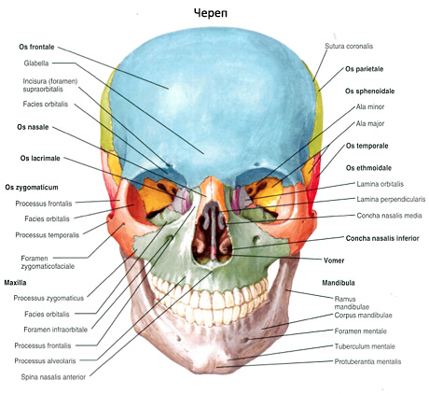
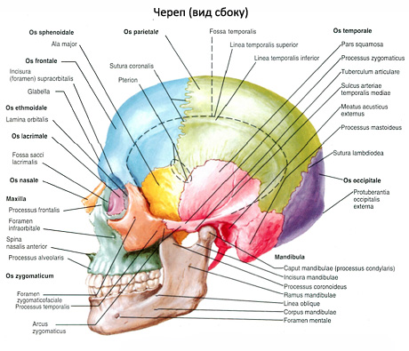
Анатомия черепа

Slide 3
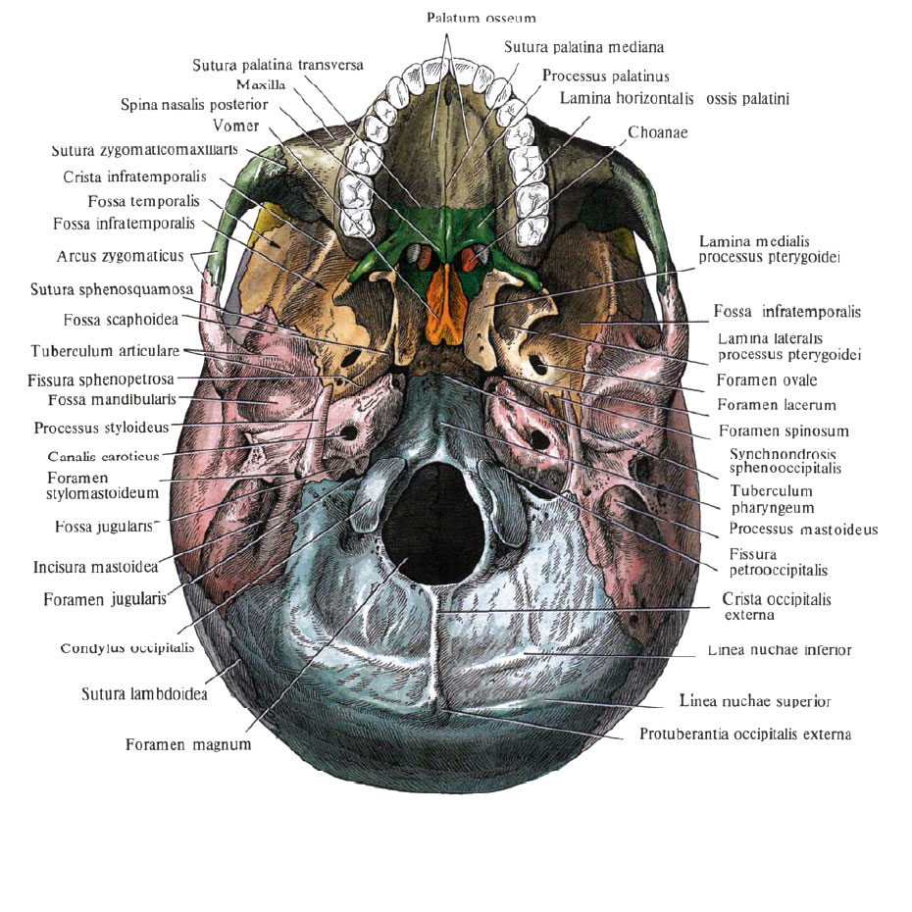
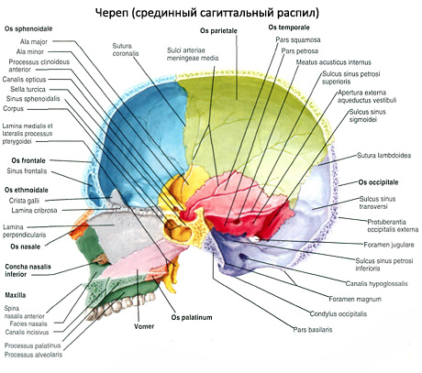
Анатомия черепа

Slide 4
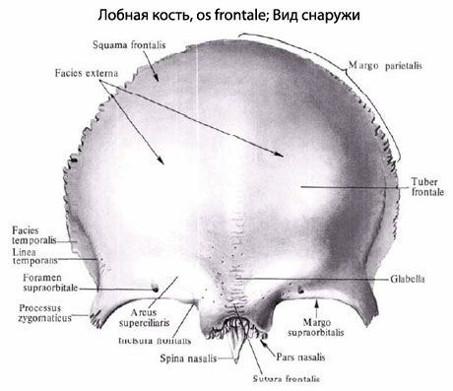
Кости мозгового отдела черепа
Лобная кость (os frontale) участвует в образовании
передней части свода (крыши) черепа,
передней черепной ямки и глазниц.
В составе лобной кости различают лобную чешую, глазничные и носовую части.

Slide 5
Кости мозгового черепа
Лобная кость (os frontale) участвует в образовании передней части свода (крыши) черепа, передней черепной ямки и глазниц. В составе лобной кости различают лобную чешую, глазничные и носовую части.
Клиновидная кость (os sphenoidale) занимает центральное положение в основании черепа. Она участвует в образовании основания черепа, боковых его отделов и ряда полостей и ямок. В составе клиновидной кости различают тело, крыловидные отростки, большие и малые крылья.
Затылочная кость (оs occipitale) расположена в задненижней части мозгового отдела черепа. В этой кости выделяют базилярную часть, две латеральные части и затылочную чешую, которые окружают большое (затылочное) отверстие (foramen magnum).
Теменная кость (os parietale) парная, широкая, выпуклая кнаружи, образует верхнебоковые отделы свода черепа. Теменная кость имеет 4 края: лобный, затылочный, сагиттальный и чешуйчатый. Лобный край граничит с задней поверхностью лобной чешуи, затылочный край - с затылочной чешуей. С помощью сагиттального края две теменные кости соединяются друг с другом. Нижний, чешуйчатый, край косо срезан, прикрывается чешуей височной кости. Теменная кость имеет 4 угла: передне-верхний лобный угол, задневерхний затылочный угол, передненижний клиновидный угол и задненижний сосцевидный угол.
Височная кость (os temporale) парная, входит в состав основания и боковой стенки черепа между клиновидной костью спереди и затылочной костью сзади. Она вмещает органы слуха и равновесия. В составе височной кости различают пирамиду, барабанную и чешуйчатую части.

Slide 6
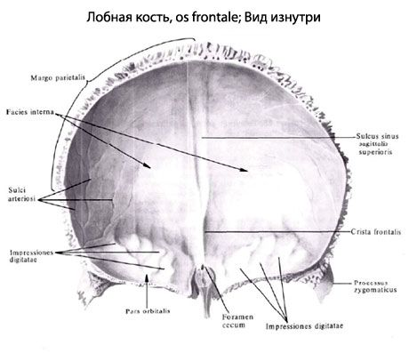
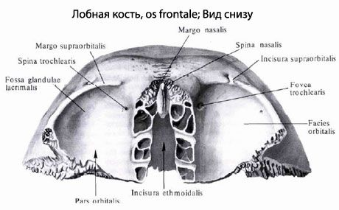
Кости мозгового черепа

Slide 7
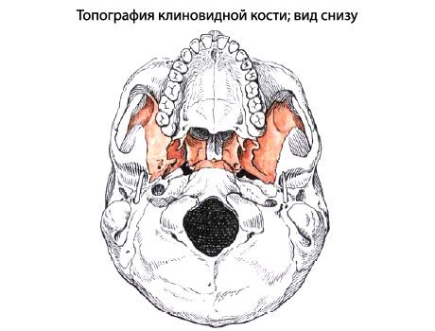
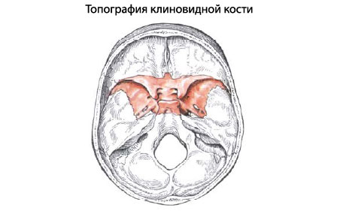
Кости мозгового черепа (клиновидная кость)

Slide 8
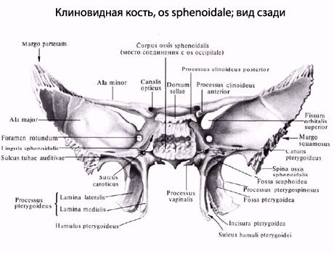
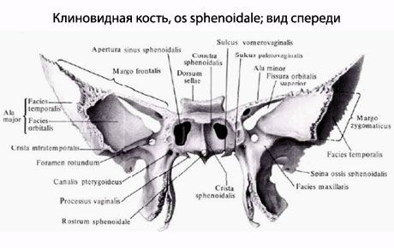
Кости мозгового черепа (клиновидная кость)

Slide 9
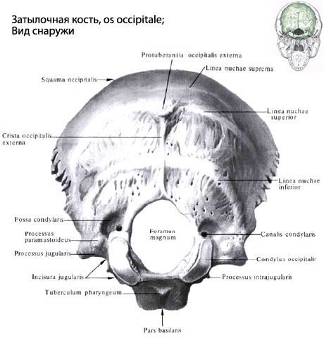
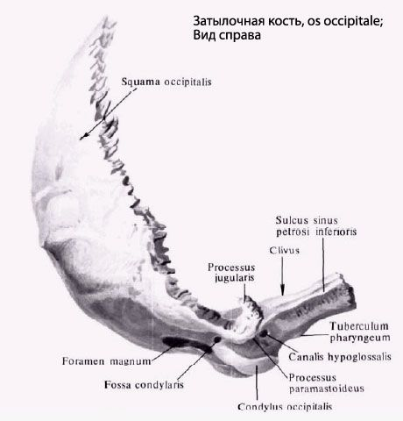
Кости мозгового черепа
(затылочная кость)

Slide 10
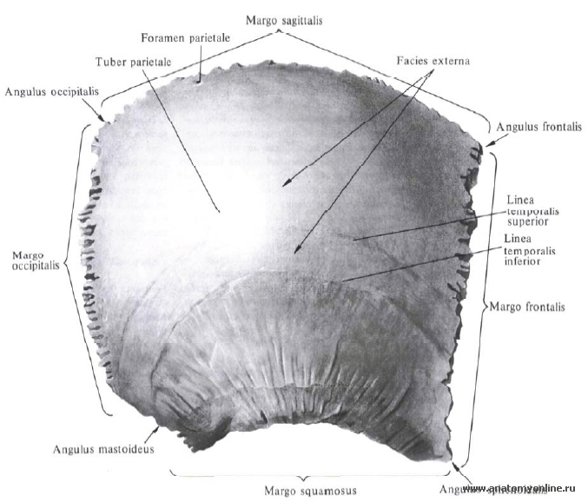
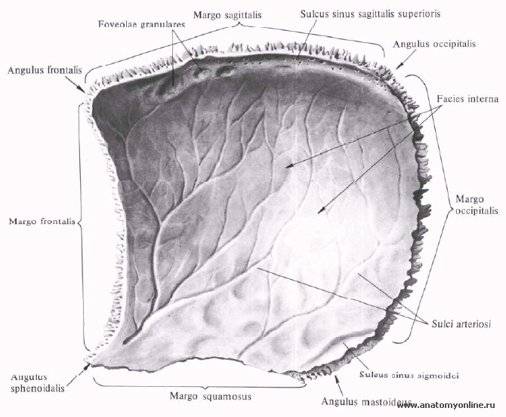
Кости мозгового черепа
(теменная кость)

Slide 11
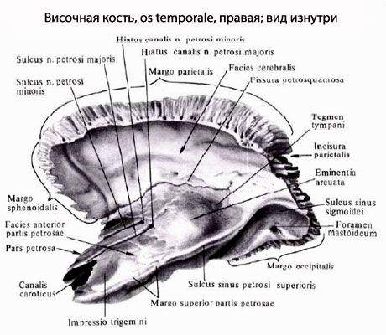
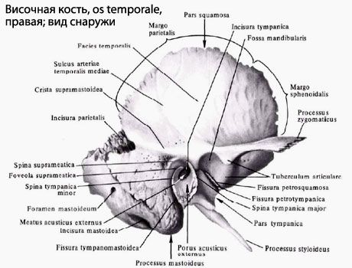
Кости мозгового черепа
(височная кость)

Slide 12
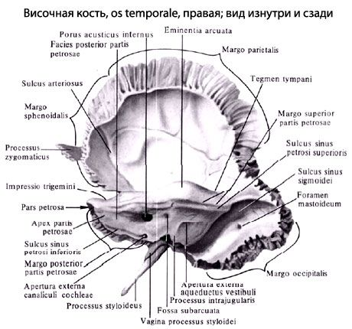
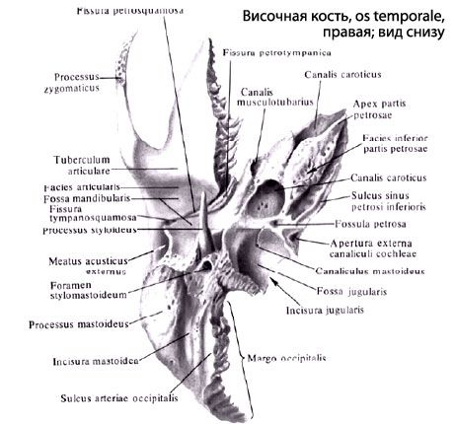
Кости мозгового черепа
(височная кость)

Slide 13
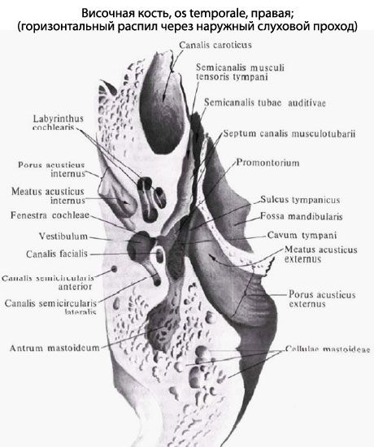
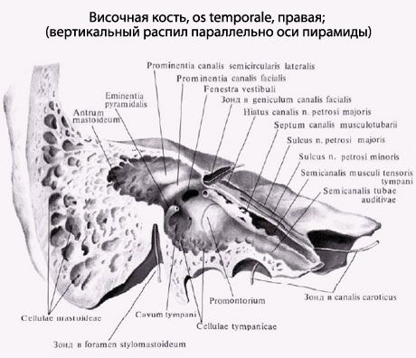
Кости мозгового черепа
(височная кость)

Slide 14
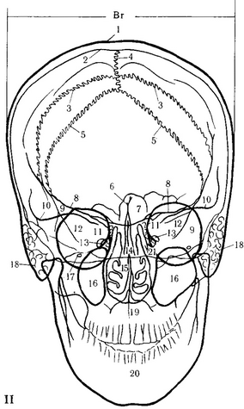
Передняя обзорная рентгенограмма черепа (по Л. Д. Линденбратену)
1 — наружная пластинка;
2 — внутренняя пластинка;
3 — венечный шов;
4 — сагиттальный шов;
5 —ламбдовидный шов;
б — лобный гребень;
7 — лобные пазухи;
8 — верхние края малых крыльев;
9 — височный край большого крыла клиновидной кости;
10 — верхние края пирамид височных костей;
11 — верхушки пирамид;
12 — орбиты;
13 — отверстие канала зрительного нерва;
14 — носовая перегородка;
15 — носовые ходы;
16 — верхнечелюстные пазухи;
17 — подглазничное отверстие;
18 — сосцевидный отросток;
19 — верхняя челюсть;
20 — нижняя челюсть;
21 — клетки решетчатого лабиринта.

Slide 15
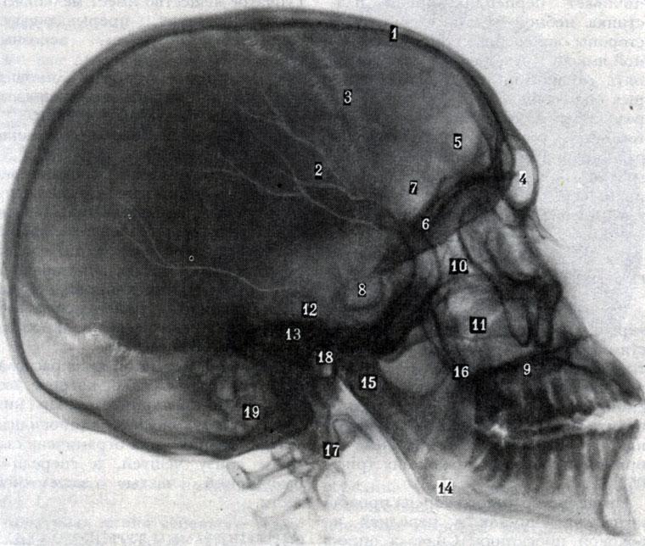
Боковая обзорная рентгенограмма черепа (по Л. Д. Линденбратену)
1 — венечный шов:
2 — ветви средней менингеальной артерии,
3 — ламбдовидный шов;
4 — лобная пазуха;
5 — дно боковых отделов передней черепной ямки;
6 — основная пластинка;
7 — дно среднего отдела передней черепной ямки;
8 — турецкое седло;
9 — скуловая кость;
10 — клетки решетчатого лабиринта;
11 — верхнечелюстные пазухи;
12 — дно боковых отделов средней черепной ямки;
13 — пирамиды височных костей;
14 — угол нижней челюсти;
15 — мыщелковый отросток нижней челюсти;
16 — венечный отросток нижней челюсти;
17 — зуб II позвонка;
18 — отверстие наружного слухового прохода;
19 — ячейка сосцевидного отростка.

Slide 16
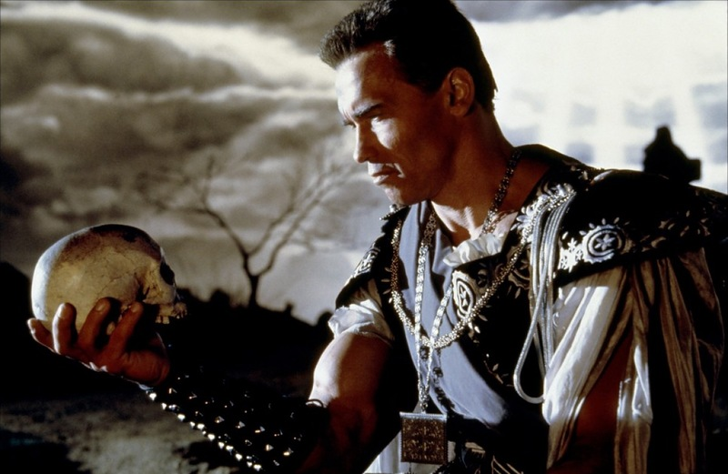
Топографические ориентиры

Slide 17
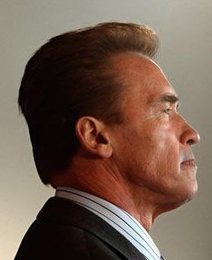
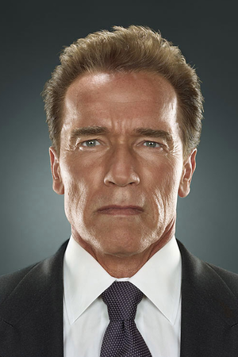
Топографические ориентиры

Slide 18
Основные и специальные проекции
Основная проекция
Задняя аксиальная
Боковая
Передняя аксиальная 15^{о}
Передняя аксиальная 30^{о}
Передняя 0^{о}
Специальные проекции
Подбородочно-теменная
Передняя аксиальная
Череп: турецкое седло
Боковая
Задняя аксиальная

Slide 19
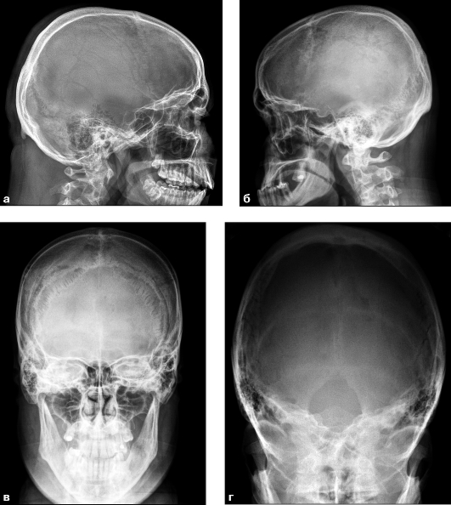
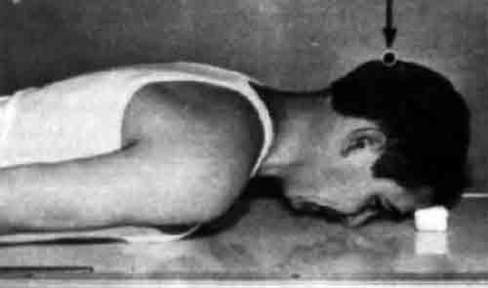
Передняя проекция черепа

Slide 20
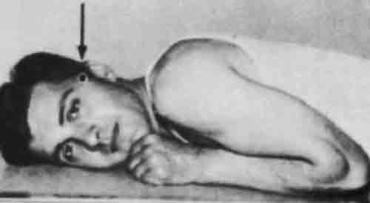
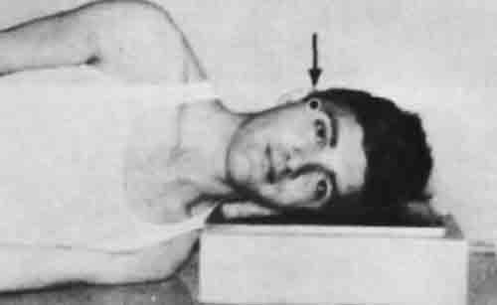
Боковая проекция черепа

Slide 21
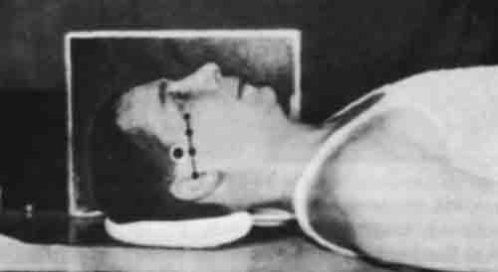
Боковая проекция черепа

Slide 22
